Slide 1
PROPUESTA DE CONSULTORÍA
Transmetro: sistema de control de líneas, estaciones y flota
Propuesta de consultoría · Antonio Rosales
William Alejandro Morales Mendez · Facultad de Ingeniería en Sistemas, Universidad de Guatemala · 23 de octubre de 2026
Notes:
Hola, soy Antonio Rosales y en este video explico la propuesta de consultoría para el sistema de control del Transmetro de Guatemala. Voy a recorrer el problema, el análisis, la propuesta económica, el diseño de la base de datos y los diagramas, y después les muestro la aplicación funcionando, con sus reportes y sus pruebas. Todo el trabajo está en un repositorio, con el código, los scripts de base de datos, este documento y esta presentación.
[En pantalla] Portada de la presentación.

Slide 2
El problema que resolvemos
Las municipalidades extienden el Transmetro por seguridad
Información dispersa por línea y municipalidad
Reglas de operación que nadie hace cumplir automáticamente
18
8
35
condiciones del caso
municipalidades
estaciones de ejemplo
Transmetro de Guatemala · Propuesta de consultoría · William Alejandro Morales Mendez
2 / 17
Notes:
Las municipalidades de la capital y de los municipios cercanos decidieron llevar el Transmetro a toda la región, porque no registra robos, tiene paradas establecidas y sus pilotos están mejor reclutados. Eso multiplica la información: líneas con estaciones en orden, accesos, buses, parqueos, pilotos, guardias y pagos. Hoy esa información está dispersa, y reglas como cuántos buses necesita una línea o quién vigila cada acceso dependen de que alguien las recuerde. El caso plantea dieciocho condiciones y mi propuesta las convierte en un sistema que las hace cumplir solo.
[En pantalla] Mostrar las tres cifras: 18 condiciones, 8 municipalidades, 35 estaciones.

Slide 3
Qué pide el enunciado y dónde se atiende
Carta, propuesta, requerimientos
Antecedentes, situación y deficiencias
Factibilidad, Gantt y metodología
Capítulos I, VII y VIII
Capítulos IV, V y VI
Capítulos IX y X
ER, SQL y UML
Aplicación, reportes y seguridad
Métricas, pruebas y aceptación
Capítulos XI y XII
Capítulos XIV a XVI
Capítulos XVII a XX
Transmetro de Guatemala · Propuesta de consultoría · William Alejandro Morales Mendez
3 / 17
Notes:
El enunciado pide veinte entregables. En el documento hay una tabla que indica, para cada punto, el capítulo y la evidencia. Primero van la carta de presentación, la propuesta monetaria y el análisis de requerimientos. Después los antecedentes, la situación actual y las deficiencias de los controles. Luego los estudios de factibilidad, el diagrama de Gantt y la metodología. En el diseño están el modelo entidad-relación, el script SQL y los diagramas UML. Y al final la aplicación web, los reportes, la seguridad, las métricas, el plan de pruebas, los criterios de aceptación y la carta de aceptación.
[En pantalla] Recorrer las seis tarjetas.

Slide 4
Antecedentes, situación actual y deficiencias
Transmetro operando desde febrero de 2007
Tarjeta Ciudadana prepagada desde 2021
12 deficiencias de control identificadas (D-01 a D-12)
Nueve se corrigen con reglas en la base de datos
Transmetro de Guatemala · Propuesta de consultoría · William Alejandro Morales Mendez
4 / 17
Notes:
El Transmetro empezó a operar en febrero de 2007 y, al cumplir quince años, la Municipalidad reportó más de mil doscientos millones de viajes con más de doscientas unidades y cien estaciones. En 2021 se incorporó la Tarjeta Ciudadana. Para describir la situación actual dejé claro qué es supuesto de levantamiento, porque no hice una auditoría en sitio. De ahí salen doce deficiencias de control, por ejemplo: accesos que pueden quedar sin guardia, líneas sin la flota necesaria o buses sin parqueo. Nueve de esas doce se corrigen con reglas que aplica directamente la base de datos.
[En pantalla] Mostrar la tabla de deficiencias del documento, Capítulo VI.

Slide 5
Propuesta económica
Q 700,500
Q 120,000
inversión inicial
gasto anual
Q 73,921.67
13.94 %
VPN a 5 años (10 %)
TIR
Recuperación en 3 años y 6 meses. Si los ahorros bajan 10 %, el VPN se vuelve negativo: medir en el piloto antes de ampliar.
Transmetro de Guatemala · Propuesta de consultoría · William Alejandro Morales Mendez
5 / 17
Notes:
La inversión inicial del corredor piloto de la Línea 12 es de setecientos mil quinientos quetzales, con gastos operativos de ciento veinte mil al año. El beneficio directo estimado es de trescientos diez mil al año, por ahorro de combustible y recuperación de evasión. Con una tasa de descuento de diez por ciento a cinco años, el valor presente neto es de setenta y tres mil novecientos veintiún quetzales y la tasa interna de retorno es de casi catorce por ciento. Es rentable, pero ajustada: si los ahorros son diez por ciento menores, el valor presente se vuelve negativo. Por eso recomiendo medir en el piloto antes de ampliar la red.
[En pantalla] Gráfico de flujo neto y cifras clave.

Slide 6
Estudios de factibilidad
Técnica
Operativa
Económica
Viable: tecnología abierta y probada
Viable: 16 horas de capacitación
Viable pero ajustada
Legal
Ambiental
Viable: protección de datos personales
Favorable: menos recorridos vacíos
Transmetro de Guatemala · Propuesta de consultoría · William Alejandro Morales Mendez
6 / 17
Notes:
Los cinco estudios de factibilidad concluyen que el proyecto es viable. En lo técnico usamos tecnología abierta: PostgreSQL, React y VPN. En lo operativo, se requiere una capacitación de dieciséis horas para operadores. En lo económico es viable pero ajustada, como vimos. En lo legal, Guatemala no tiene una ley específica de protección de datos personales; la norma que hoy los regula en archivos del Estado es la Ley de Acceso a la Información Pública, así que el diseño enmascara el documento de identificación y limita quién lo puede leer. Y en lo ambiental, enviar buses solo donde hacen falta reduce combustible.
[En pantalla] Recorrer las cinco tarjetas.

Slide 7
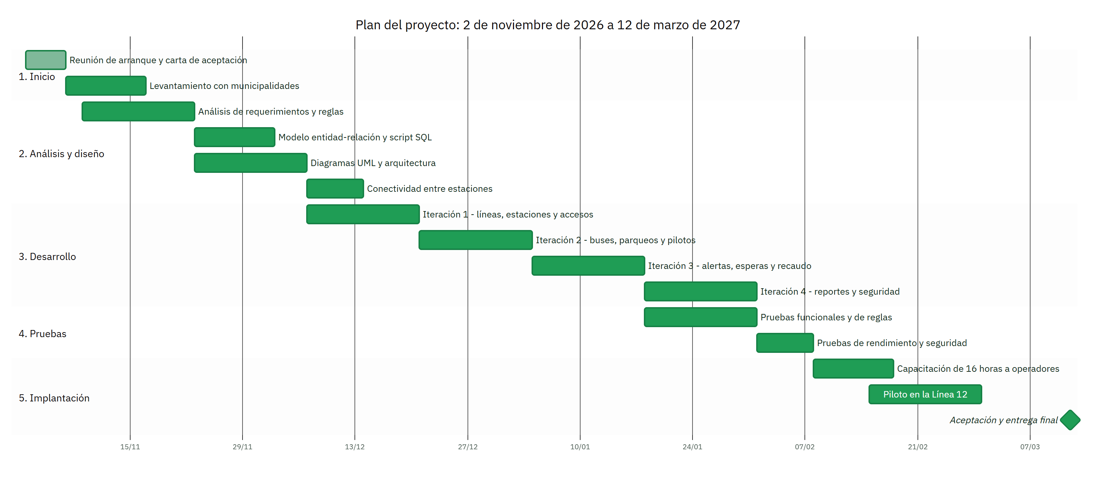
Metodología y planificación
Scrum adaptado
Iteraciones de 2 semanas
19 semanas de trabajo
8 riesgos con su mitigación
Transmetro de Guatemala · Propuesta de consultoría · William Alejandro Morales Mendez
7 / 17
Notes:
Elegí Scrum adaptado, con iteraciones de dos semanas, porque las reglas pueden cambiar y el cliente necesita ver resultados cada dos semanas. El diagrama de Gantt va del dos de noviembre de dos mil veintiséis al doce de marzo de dos mil veintisiete: inicio y levantamiento, análisis y diseño, cuatro iteraciones de desarrollo, pruebas, capacitación y el piloto en la Línea 12. En el documento hay además ocho riesgos, con su probabilidad, impacto y cómo se mitigan.
[En pantalla] Mostrar el Gantt completo.

Slide 8
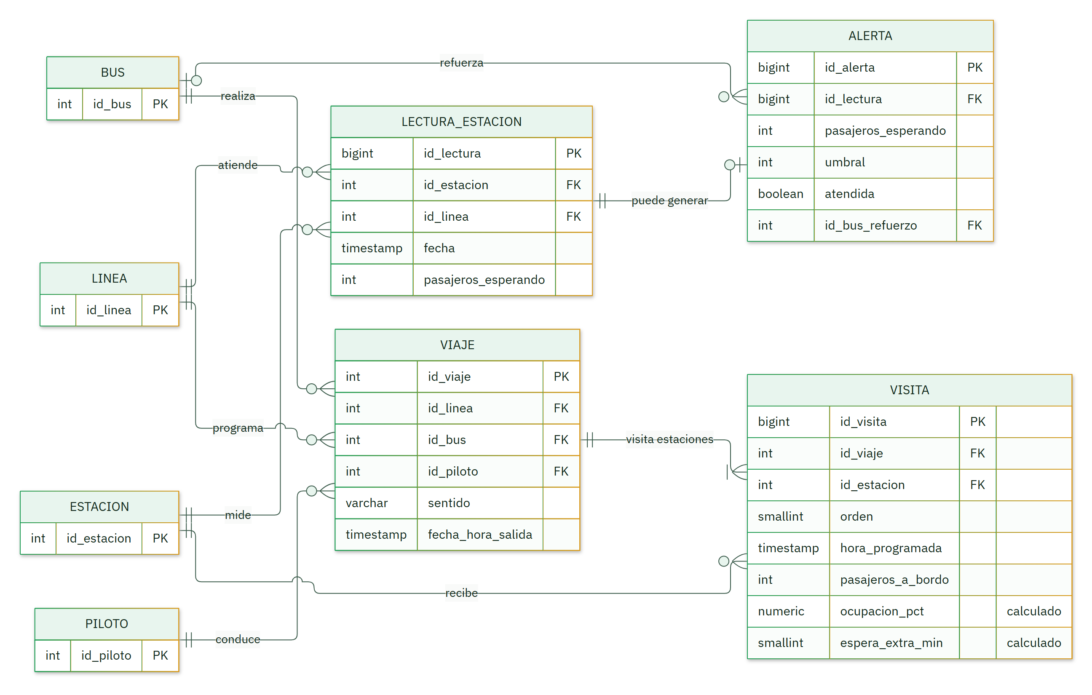
Modelo entidad-relación
27 tablas, 36 llaves foráneas
Estación en varias líneas
Acceso: una estación, al menos un guardia
Bus: una línea o ninguna, siempre un parqueo
Transmetro de Guatemala · Propuesta de consultoría · William Alejandro Morales Mendez
8 / 17
Notes:
El modelo tiene veintisiete tablas y está explicado en seis diagramas. Aquí vemos la parte de operación. Una línea tiene estaciones con un orden, y una misma estación puede estar en varias líneas. Cada acceso pertenece a una sola estación y debe tener al menos un guardia. Cada bus está en una línea o en ninguna, pero siempre tiene un parqueo, y cada cambio de parqueo queda en un historial. Un viaje genera visitas a las estaciones en el orden de la línea, y las lecturas de pasajeros pueden generar alertas. Los pilotos tienen su historial educativo, su residencia y sus datos de contacto.
[En pantalla] Mostrar el diagrama; señalar viaje, visita, lectura y alerta.

Slide 9
Script SQL y reglas en el motor
01 estructuras · 02 reglas · 03 vistas · 04 seguridad · 05 datos
21 disparadores y 20 funciones
Validación al confirmar la transacción
Probado en PostgreSQL 16 y 17
UPDATE bus SET id_linea = 1
WHERE id_bus IN (...4 buses...);
ERROR: Línea L12: tiene 31 buses y el
máximo permitido es 30 (el doble de sus
15 estaciones)
Transmetro de Guatemala · Propuesta de consultoría · William Alejandro Morales Mendez
9 / 17
Notes:
El script se divide en cinco archivos que se ejecutan en orden: estructuras, funciones y disparadores, vistas, seguridad y datos de demostración. Lo importante es que las reglas viven en el motor. Por ejemplo, si intento asignar cuatro buses más a la Línea 12, que ya tiene veintisiete y solo admite treinta, PostgreSQL rechaza el cambio con un mensaje claro y lo revierte. La validación se hace al confirmar, así que se pueden mover varios buses a la vez. Los datos son ficticios y se generan con una semilla fija, para que cualquiera reconstruya exactamente la misma base.
[En pantalla] Mostrar el mensaje de error de la regla 5.

Slide 10
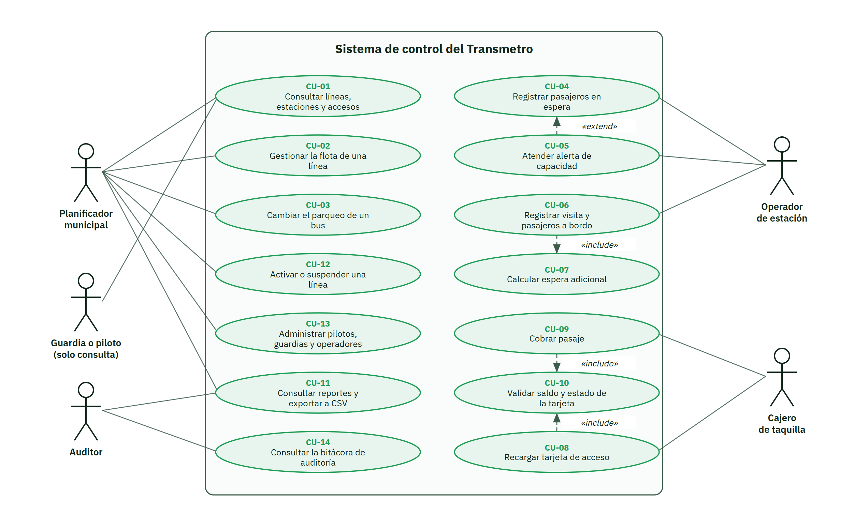
Diagramas UML
Casos de uso (14)
Componentes y despliegue
Secuencia (2) y actividades (2)
Clases (3) y objetos
Transmetro de Guatemala · Propuesta de consultoría · William Alejandro Morales Mendez
10 / 17
Notes:
El documento incluye los seis tipos de diagramas UML. Aquí están los casos de uso: el planificador municipal gestiona líneas y flota, el operador de estación registra pasajeros, atiende alertas y registra visitas, el cajero recarga y cobra, y el auditor consulta reportes y la bitácora. También hay un diagrama de componentes, dos de secuencia, dos de actividades, tres de clases y uno de objetos con datos reales del ejemplo. Los fuentes están en el repositorio para poder editarlos.
[En pantalla] Mostrar casos de uso; luego pasar rápido por los demás diagramas del documento.

Slide 11
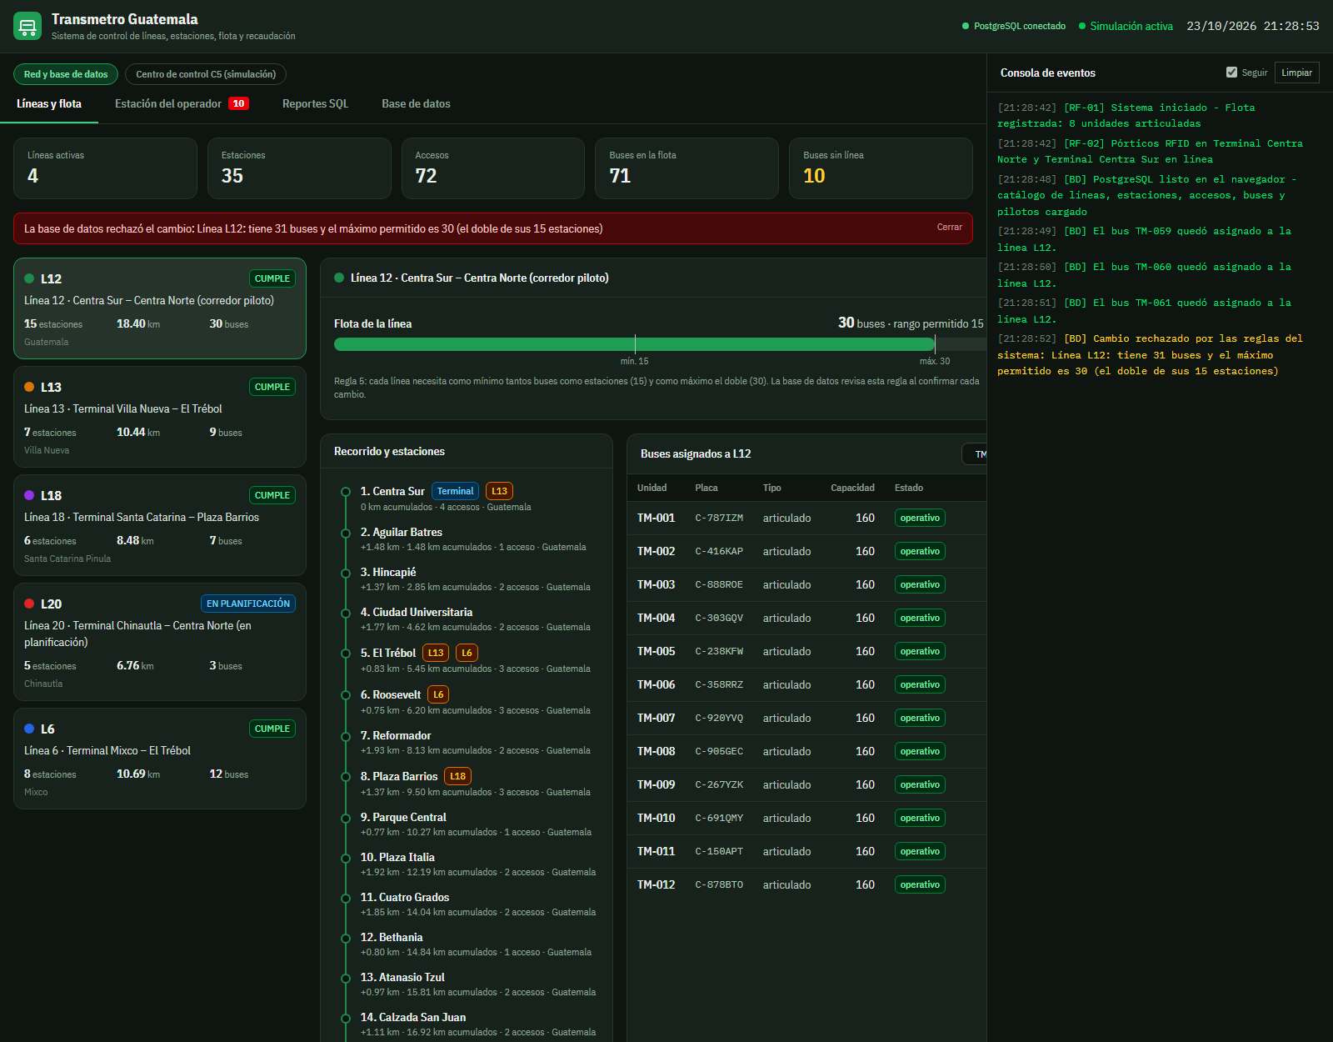
Demostración: líneas y flota
Orden de estaciones y km acumulados
Medidor de flota: rango N a 2N
Cambio rechazado por la base de datos
Transmetro de Guatemala · Propuesta de consultoría · William Alejandro Morales Mendez
11 / 17
Notes:
Pasemos a la aplicación. En la pestaña Líneas y flota vemos las líneas con su municipalidad, sus estaciones en orden, los kilómetros acumulados y la flota. La Línea 12 mide dieciocho punto cuarenta kilómetros y tiene veintisiete buses, dentro del rango de quince a treinta. Las insignias naranja muestran estaciones de intercambio. Si asigno buses libres a la línea, el medidor sube, y cuando intento pasar de treinta la base de datos rechaza el cambio y la aplicación muestra el mensaje. También puedo cambiar el parqueo de un bus, y el cambio queda en el historial.
[En pantalla] En la aplicación: pestaña Líneas y flota, elegir L12, pulsar «Asignar a la línea» cuatro veces hasta ver el error.

Slide 12
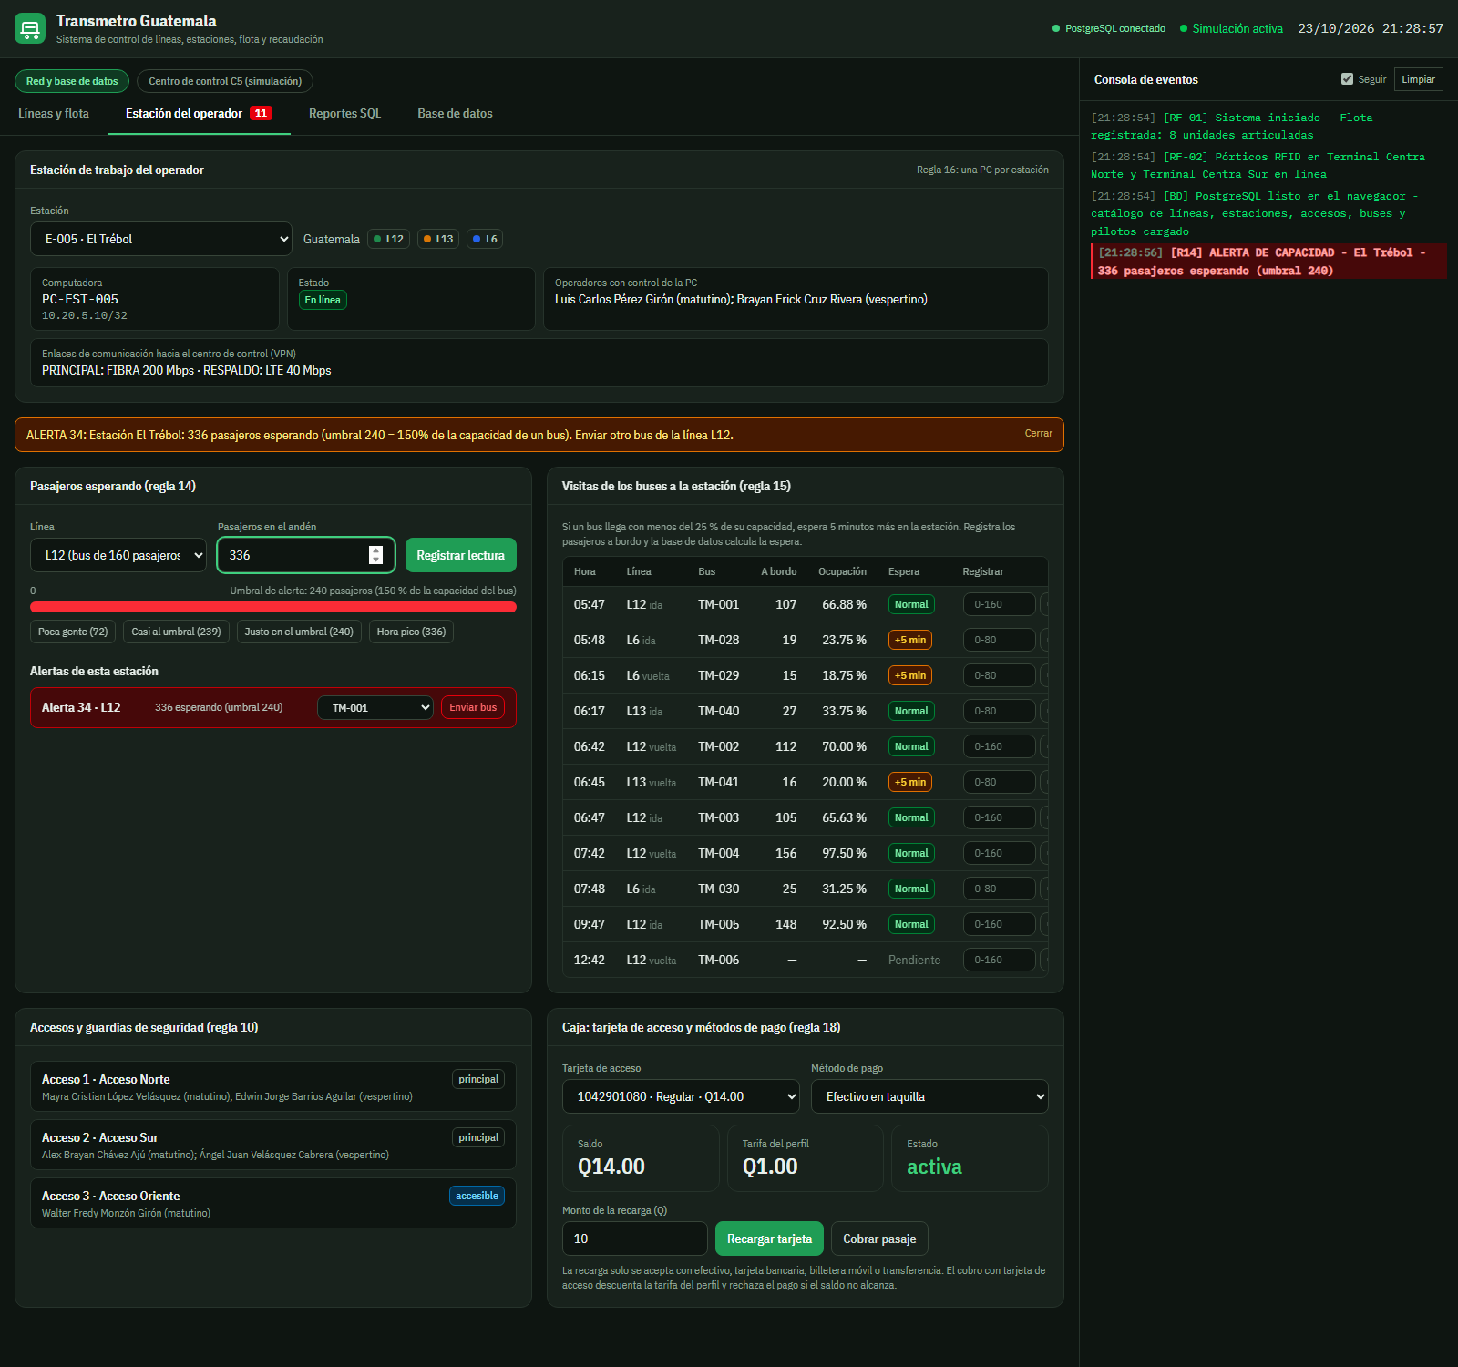
Demostración: estación del operador
PC, operador y enlaces de la estación
336 pasajeros: alerta (umbral 240)
Visita con menos del 25 %: +5 minutos
Transmetro de Guatemala · Propuesta de consultoría · William Alejandro Morales Mendez
12 / 17
Notes:
En la pestaña Estación del operador elijo El Trébol. Aparece su computadora, sus operadores y los enlaces de red, con un acceso por tarjeta y sus guardias. Registro trescientos treinta y seis pasajeros esperando en la Línea 12: como el bus es de ciento sesenta y el umbral es el ciento cincuenta por ciento, doscientos cuarenta, se genera una alerta, y el operador envía un bus de refuerzo. En el panel de visitas registro los pasajeros a bordo de un bus: si va con menos del veinticinco por ciento, la base de datos calcula que espera cinco minutos más. Abajo está la caja, con recargas y cobros con tarjeta.
[En pantalla] Pestaña Estación del operador, El Trébol: escribir 336, «Registrar lectura», «Enviar bus»; luego guardar 10 pasajeros en una visita.

Slide 13
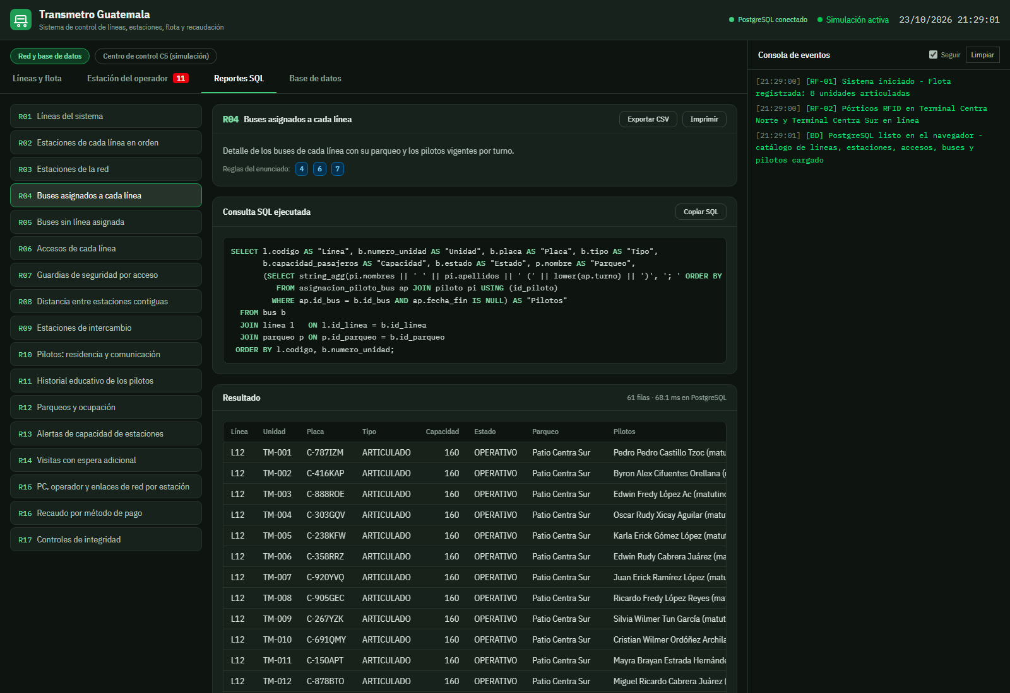
Reportes con su consulta SQL
17 reportes: estaciones, líneas y buses
Consulta visible junto al resultado
Exportar a CSV e imprimir
Transmetro de Guatemala · Propuesta de consultoría · William Alejandro Morales Mendez
13 / 17
Notes:
En Reportes SQL hay diecisiete reportes. Los tres que pide el enunciado son: líneas con su distancia y flota, estaciones con sus accesos y guardias, y buses asignados a cada línea. Cada reporte muestra la consulta SQL exacta, su resultado paginado, y se puede exportar a CSV o imprimir. La aplicación lee el mismo archivo de consultas que está en el documento, así que lo que se ve en pantalla es lo que se documentó.
[En pantalla] Pestaña Reportes SQL: abrir R01, R04 y R06; exportar uno a CSV.

Slide 14
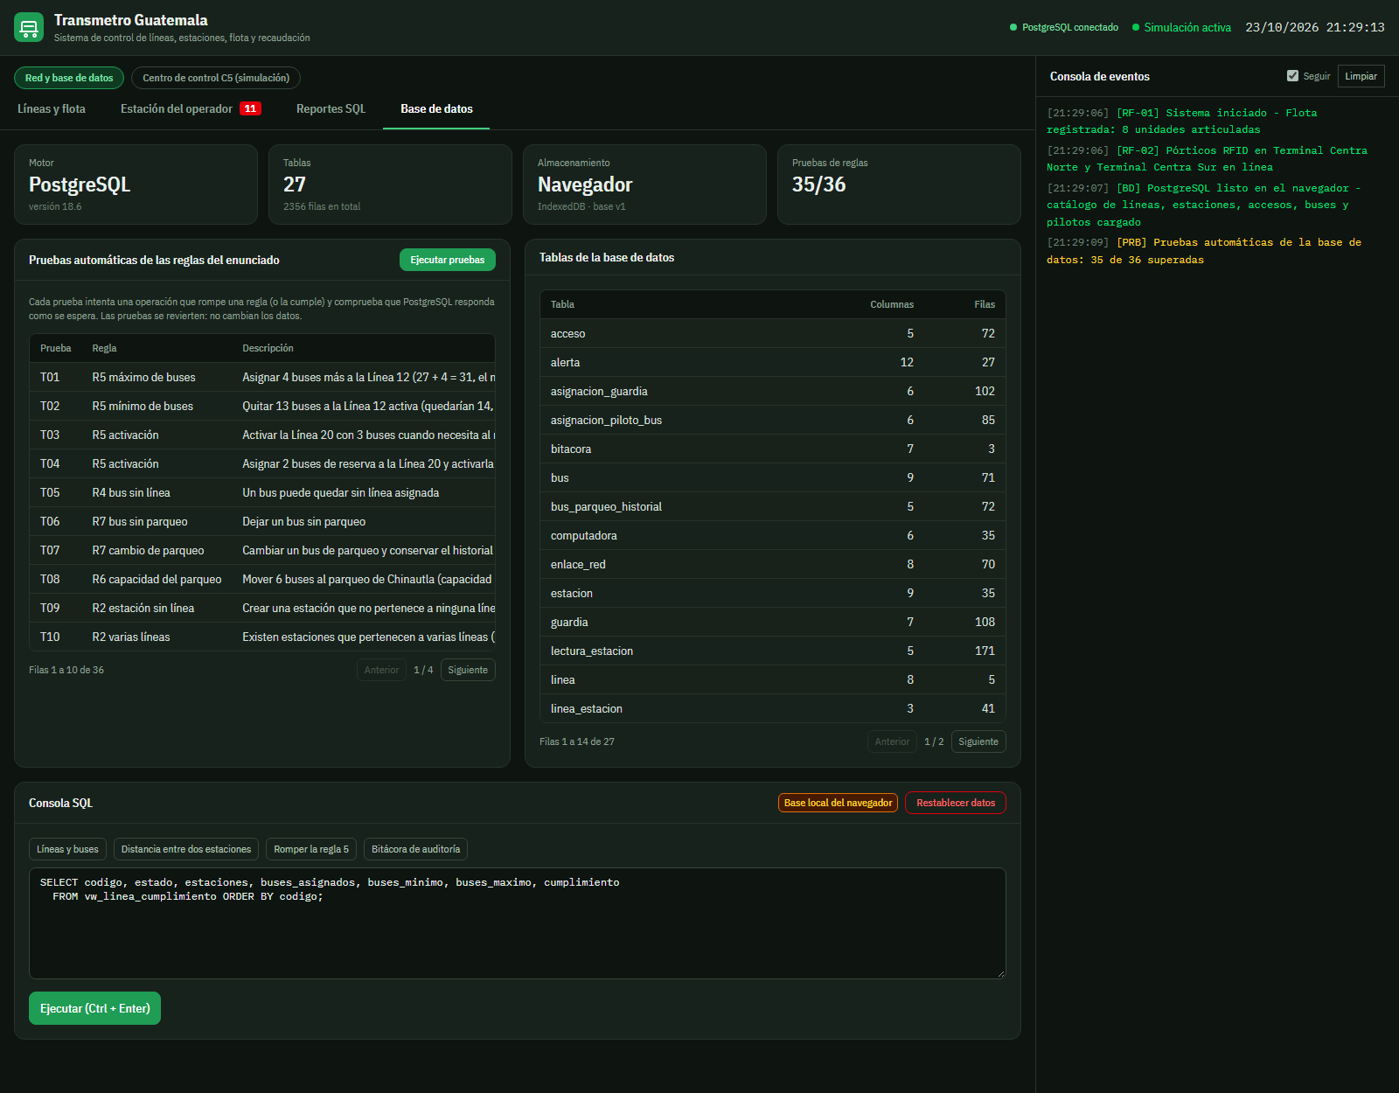
Pruebas y métricas
36 / 36
pruebas superadas
2.2
complejidad media
5
componentes sobre 10
Transmetro de Guatemala · Propuesta de consultoría · William Alejandro Morales Mendez
14 / 17
Notes:
Hay treinta y seis pruebas automáticas, una por cada regla verificable. Se ejecutan con un clic en la pestaña Base de datos y también en PostgreSQL dieciséis: todas se superan. Cada prueba se revierte, así que no cambia los datos. En métricas, la complejidad ciclomática media es de dos punto dos, muy por debajo del límite de diez, pero cinco componentes de interfaz lo superan y los voy a dividir. No hay vulnerabilidades conocidas en las dependencias. Los reportes responden en milisegundos.
[En pantalla] Pestaña Base de datos: pulsar «Ejecutar pruebas».

Slide 15
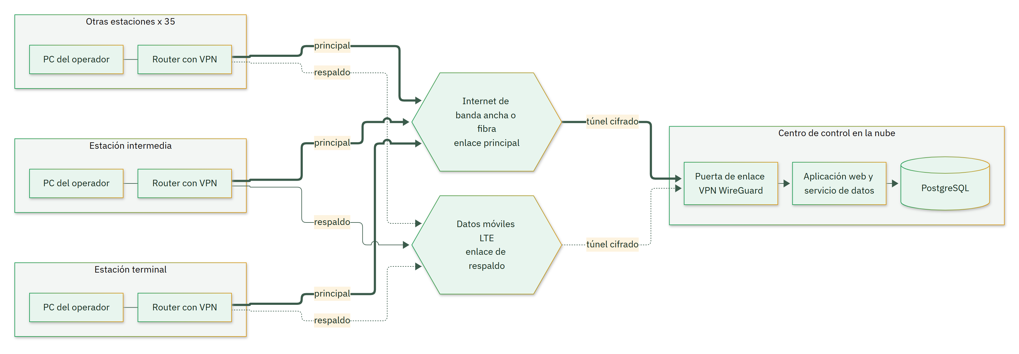
Conectividad, pagos y seguridad
VPN WireGuard: banda ancha + LTE de respaldo
5 métodos de pago, 4 perfiles de tarjeta
OWASP Top 10 e ISO/IEC 27001
Roles mínimos, DPI enmascarado, bitácora
Transmetro de Guatemala · Propuesta de consultoría · William Alejandro Morales Mendez
15 / 17
Notes:
El enunciado no define cómo conectar las computadoras de las estaciones. Comparé cinco opciones con una matriz ponderada y elegí una VPN WireGuard sobre internet de banda ancha, con enlace móvil de respaldo. Para pagos hay cinco métodos y cuatro perfiles de tarjeta, y el saldo se mantiene por disparador: las recargas menos los cobros cuadran con los saldos. En seguridad apliqué OWASP y controles de ISO veintisiete mil uno: roles con privilegios mínimos, documento de identificación enmascarado y una bitácora que nadie puede modificar. Lo pendiente es la autenticación con doble factor.
[En pantalla] Mostrar el diagrama de red y la tabla OWASP del Capítulo XVI.

Slide 16
Criterios de aceptación y entrega
12 criterios del nivel de red, todos cumplidos
Carta de aceptación con condiciones verificables
Repositorio con código, SQL, diagramas y documentos
Aplicación publicada en GitHub Pages
Repositorio: https://github.com/william700morales-cloud/transmetro-sistema
Aplicación web:
https://william700morales-cloud.github.io/transmetro-sistema/
Transmetro de Guatemala · Propuesta de consultoría · William Alejandro Morales Mendez
16 / 17
Notes:
La aceptación se basa en doce criterios verificables, cada uno con su evidencia: la flota por línea, un guardia por acceso, parqueo de cada bus, alertas, esperas, distancias, pagos y bitácora. El documento incluye el modelo de carta de aceptación. Todo está en un solo repositorio: el código de la aplicación, los scripts de base de datos, los diagramas, el PDF, las presentaciones y el guion. La aplicación queda publicada y se puede abrir desde cualquier navegador.
[En pantalla] Mostrar los enlaces del repositorio y de la aplicación.

Slide 17
Conclusiones
Las 18 condiciones están en el modelo y 17 tienen prueba automática
Rentabilidad ajustada: medir ahorros en el piloto
Pendiente: doble factor, base compartida en la nube, pruebas de carga
Transmetro de Guatemala · Propuesta de consultoría · William Alejandro Morales Mendez
17 / 17
Notes:
Para cerrar: las dieciocho condiciones del caso quedaron en el modelo de datos, y diecisiete tienen una prueba automática; la restante, la conectividad, es una decisión de diseño. El proyecto es rentable pero ajustado, así que la recomendación es financiar las computadoras y enlaces de las estaciones como infraestructura ordinaria y medir los ahorros reales en el piloto de la Línea 12. Quedan pendientes la autenticación con doble factor, pasar la base a un servidor compartido en la nube y las pruebas de carga con equipo real. Gracias por su atención.
[En pantalla] Diapositiva de conclusiones; terminar con la portada.

